Slide 1

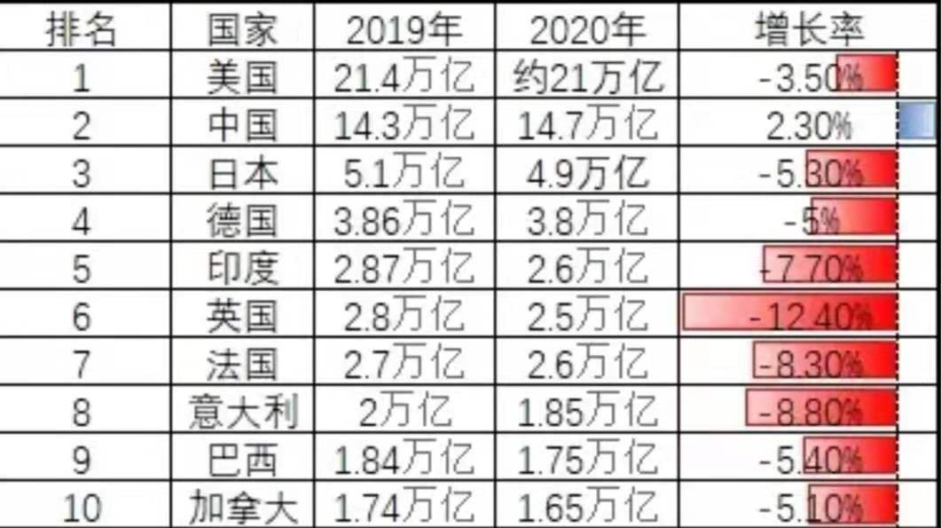


2020年全球GDP增长排名

Slide 2
更好发挥政府作用

Slide 3

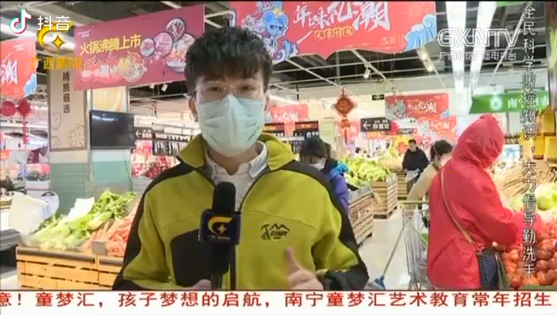
聚焦现象
观看视频，你从哪些方面切身感受到经济的稳定？
现象
商品价格总体稳定
消费市场活跃
商品供应充足
……

Slide 4
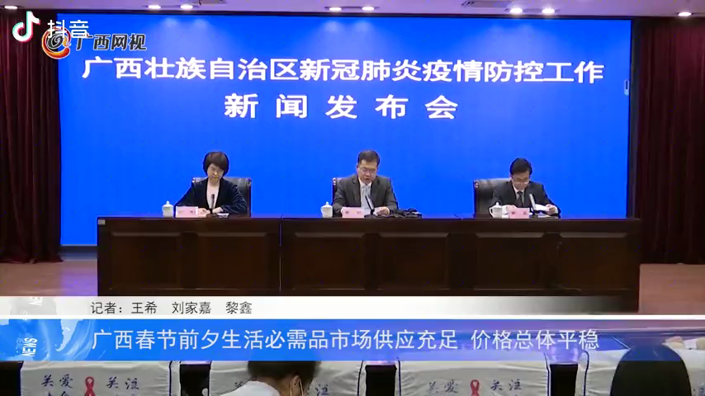
分析原因
生活物资充足的背后你知道政府都做了哪些努力吗？
现象
物价稳定
消费活跃
商品充足
……
产销对接强化市场运行监测，精准调度，保障供应充足，价格平稳；
对保供企业进行监测，及时掌握供需动态，实施精准分析调度，确保产品不脱销、不断供；
通过加强市场监管，规范市场秩序，保障公平竞争，弥补市场缺陷。
原因

Slide 5
分析原因
复工复产、经济稳定增长的背后你知道政府都做了哪些努力吗？
现象
消费活跃
物价稳定
……
商品充足
加强市场监管
财政补贴
优化服务
打通上下游产业链
发放消费券
区域协同
原因

Slide 6
在日常生活中，你从哪些方面切身感受到我国经济的稳定和增长？
议
这些稳定和增长的背后你知道政府都做了哪些努力吗？
现象
实施国家经济发展战略和规划
收入稳定
物价稳定
需求旺盛
实施宏观经济政策
经济职能
实施产业政策
就业稳定
商品充足
加强市场监管
实施区域政策和环境政策
财政补贴
优化服务
加强市场监管
打通上下游产业链
加强优化公共服务，促进共同富裕
发放消费券
区域协同
原因

Slide 7
议
面对疫情为什么中国政府能更好的发挥作用？
在美国，特朗普及共和党人倾向于否认疫情对美国的严峻挑战，在疫情暴发之后又对是否采取严格措施迟疑不决;民主党州事实上也未能在最开始就承担州层面所应承担的基础责任，包括筹集足够的抗疫物资。疫情急剧扩散之际，两党斗争加剧，扩大了国会与行政当局之间、联邦与州之间、不同党派的州与州之间的政策差异，无法形成全国统一的抗疫政策，客观上放任疫情在全美蔓延。
中国呢？

Slide 8
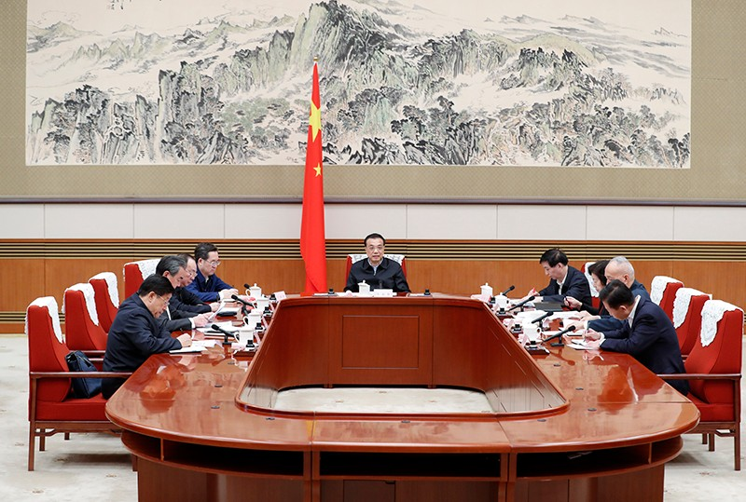
议
面对疫情为什么中国政府能更好的发挥作用？
中央政治局常委会、中央政治局先后召开21次会议研究决策，党中央及时决定成立中央应对疫情工作领导小组，派出中央指导组，要求国务院联防联控机制发挥协调作用，对抗击疫情作出一系列重大战略部署。
我国的优势1：
我国是共产党领导的社会主义国家，党的领导是中国特色社会主义最本质的特征和中国特色社会主义制度的最大优势。坚持党的领导，发挥党总揽全局、协调各方的领导核心作用，是我国社会主义市场经济体制的一个重要特征。
正是由于党的坚强领导，统一指挥、统一协调、统一调度，全国抗击疫情各项工作主攻方向明确、工作重点突出，形成了全面动员、全面部署、全面加强疫情防控的战略格局。我国抗击疫情的果断决策和强有力领导，与美国等一些西方国家的决策混乱、措施不力，形成强，烈对比。

Slide 9
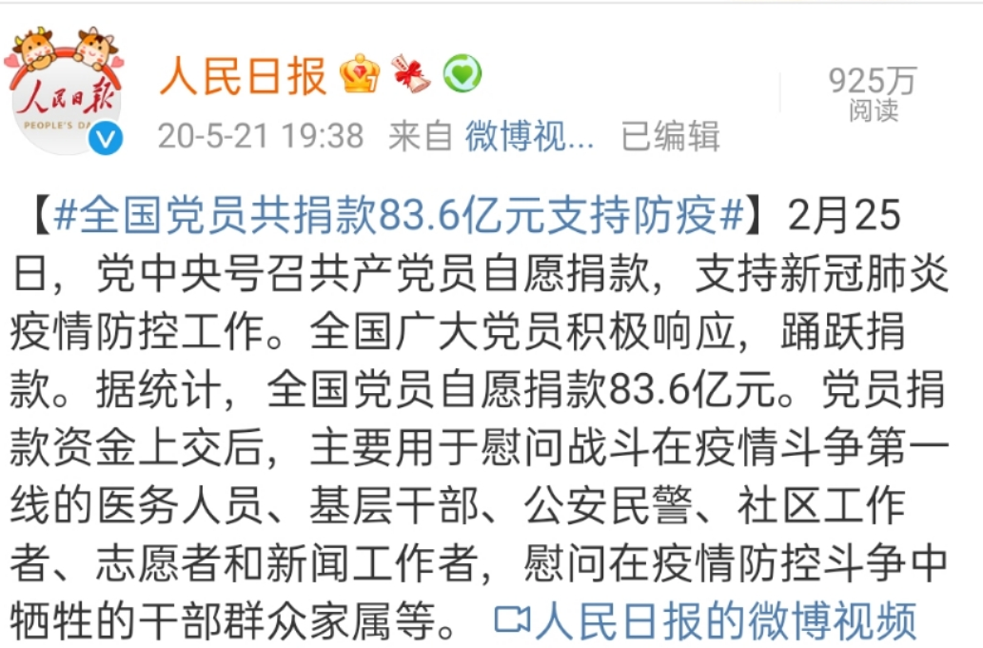
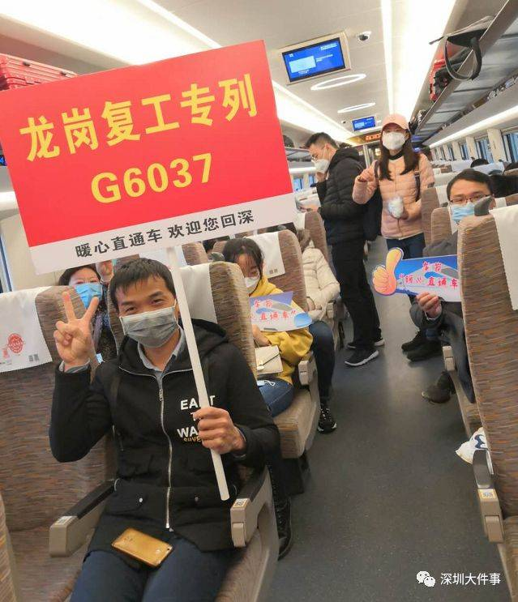
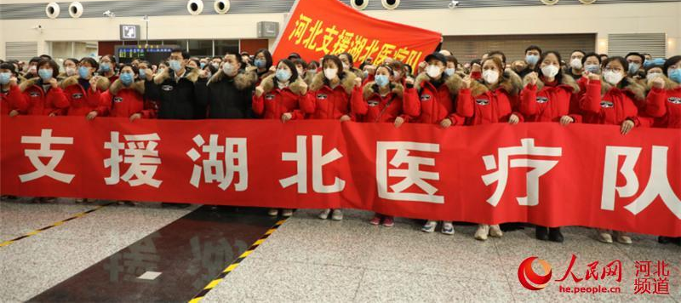
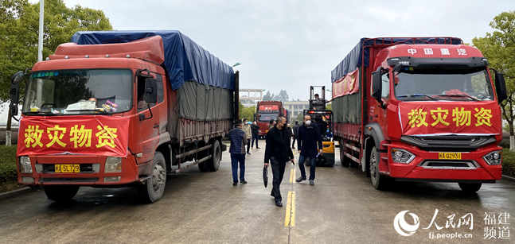
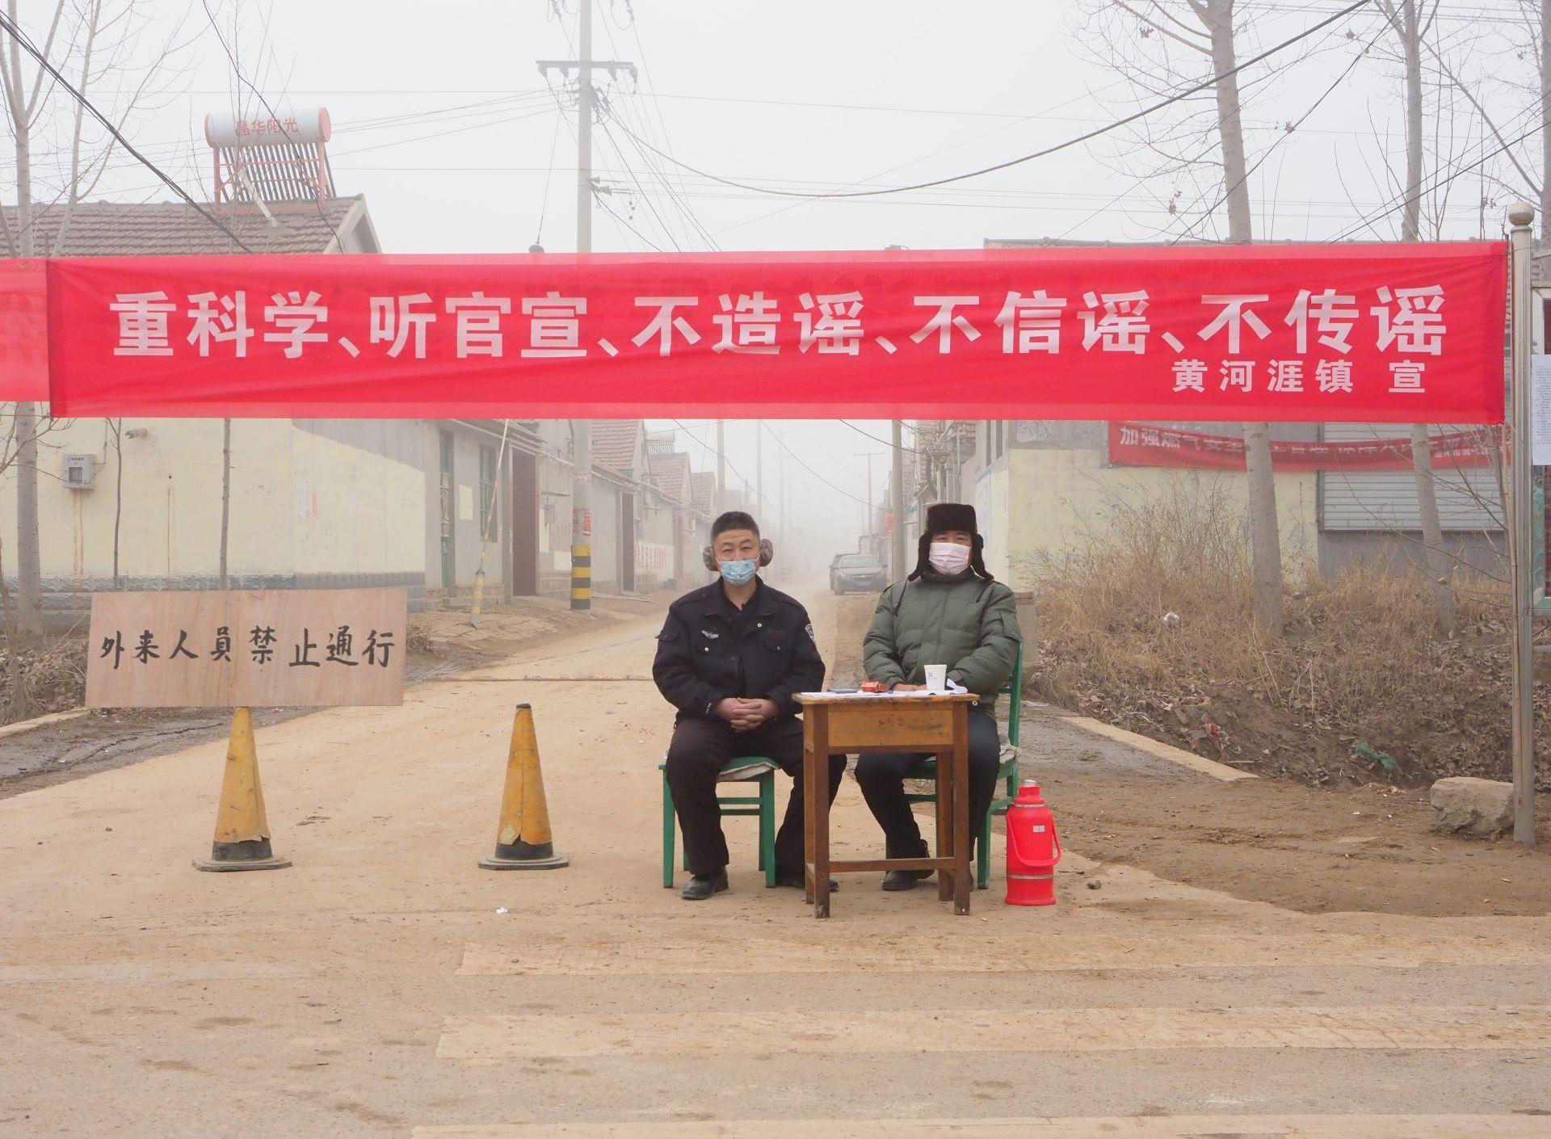
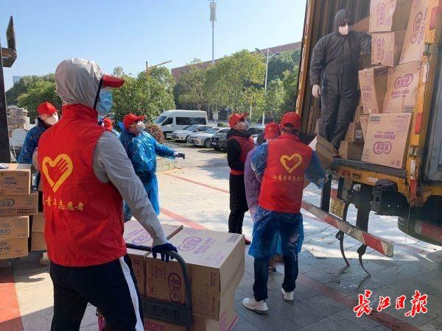
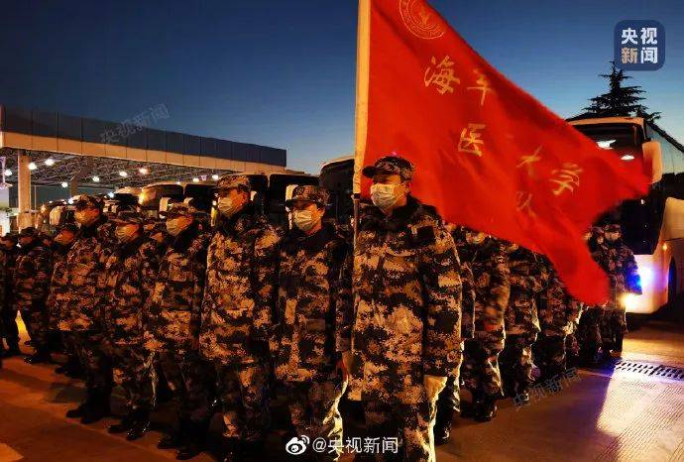
议
面对疫情为什么中国政府能更好的发挥作用？
我国的优势2：
科学的宏观调控、有效的政府治理,是社会主义市场经济体制优势的内在要求。

Slide 10

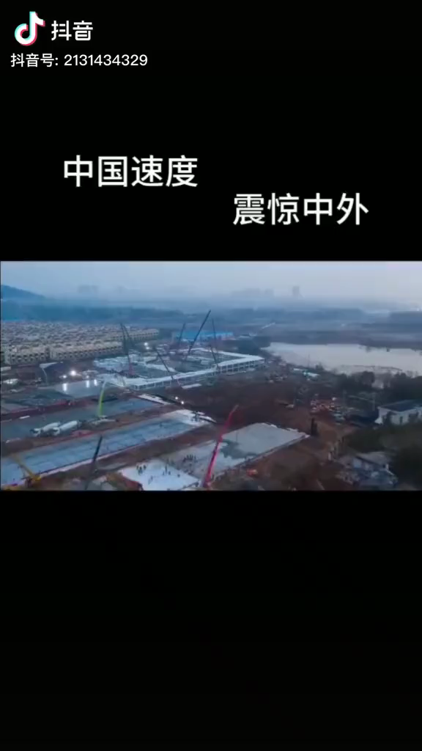
面对疫情为什么中国政府能更好的发挥作用？
议
火神山10天拔地而起，雷神山18天完工
中国移动、中国联通、中国电信、国家电网、中国建筑工程公司、中国铁塔、中国电子科技集团、中国信科……
我国的优势3：
在我国，社会主义制度和市场经济有机结合起来，既发挥了市场的长处，又能发挥我国社会主义制度的优势。

Slide 11
议
面对疫情为什么中国政府能更好的发挥作用？
新冠肺炎轻症患者的治疗费用从几千元到上万元不等，而危重症患者的治疗费用可达到10万元--20万元。西方国家，医疗机构大多为私人所有，仅进行一次新冠肺炎核酸检测，需要个人承担的部分就高达1400美元(合约9800元人民币)。如此高昂的检测费用让许多患者望而却步,由此延误治疗造成大范围人员感染。
中国呢？

Slide 12
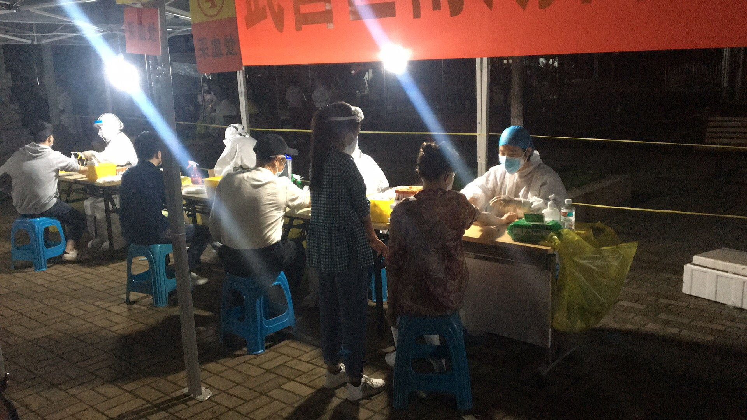
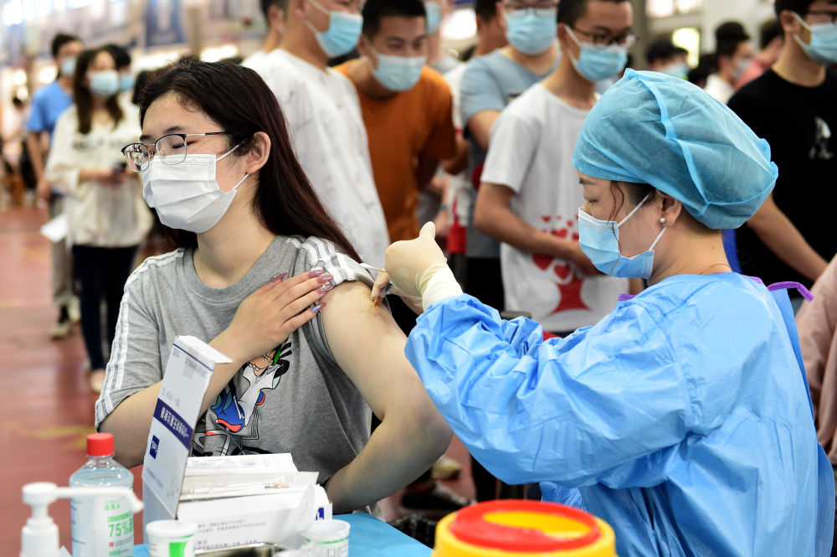
对于新冠肺炎的确诊患者，做到先救治后结算，
议
面对疫情为什么中国政府能更好的发挥作用？
2020年1月底，中国政府明确表示，对于新冠肺炎的确诊患者，做到先救治后结算，确诊患者百分之百收治、疑似患者百分之百进行核酸检测，所有救助费用由国家埋单，其中60%由中央财政补助，40%由地方统筹。保障人民的生命健康权就是对人民最大的负责，保证财富由人民共享就是最大的社会公平。
1月9日上午，国务院联防联控机制举行新闻发布会。国家卫健委副主任曾益新表示，我国将全面有序地推进高感染风险人群、高危人群和普通人群的接种工作，并实施全民免费接种。
我国的社会主义市场经济，始终以促进全体人民实现共同富裕为根本目标。
我国的优势4：

Slide 13
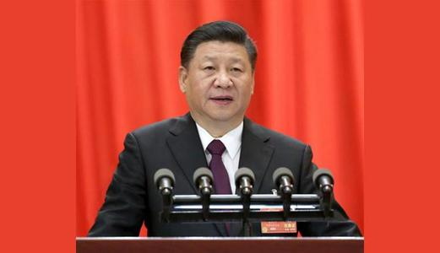
新冠肺炎轻症患者的治疗费用从几千元到上万元不等，而危重症患者的治疗费用可达到10万元--20万元。西方国家，医疗机构大多为私人所有，仅进行一次新冠肺炎核酸检测，需要个人承担的部分就高达1400美元(合约9800元人民币)。如此高昂的检测费用让许多患者望而却步,由此延误治疗造成大范围人员感染。
议
青年一代应该具备哪些素养和品质，才能助力中国梦的实现？
习近平总书记指出，“当前中国处于近代以来最好的发展时期，世界处于百年未有之大变局，两者同步交织、相互激荡”。这无疑是对当今时代形势作出的一个重大战略判断。我们在面临百年未有之大变局时，机遇和挑战并存。

Slide 14
教学小结
实施国家经济发展战略和规划
实施宏观经济政
实施产业政策
实施区域政策和环境政策
加强市场监管
加强优化公共服务
政府的经济职能和作用
更好发挥政府的作用
社会主义市场经济的基本特征:
党的领导
科学的宏观调控、有效的政府治理
社会主义制度和市场经济有机结合
始终以促进全体人民实现共同富裕为根本目标

Slide 15
感谢各位的观看

